Slide 1
Datoru operētājsistēmas un
datu drošības risinājumi
Lietotāju konti
Ilvars Mizniks

Slide 2


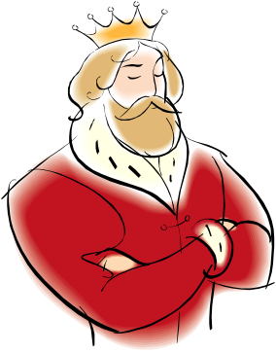

Resursu pārvaldības princips
Katram resursam Windows vidē ir savs īpašnieks (owner)
Tipiski – īpašnieks ir resursa veidotājs
Administratori var pārņemt jebkura resursa pārvaldību
Pilnas pārvaldības iespējas nodrošina NTFS failu sistēma.
Kaut kas ir pieejams arī FAT failu sistēmā.
pārvalda
Lietotājs #1
pārvalda
var pārņemt kontroli
Lietotājs #2
Sistēmas administrators
pārvalda
Lietotājs #3

Slide 3
Security ID (SID)
Katram lietotāja kontam tiek piešķirts unikāls identifikators: Security ID (SID)
SID var būt piešķirts
  Lietotājiem
  Grupām
  Datoriem
  Grupu politikas (group policy) objektiem
Windows lietotājus identificē tieši pēc SID nevis pēc lietotāja vārda
S-1-5-32-1045337234-12924708993-5683276719-19000

Slide 4
SID struktūra
S-1-5-32-1045337234-12924708993-5683276719-19000
(SID)-(revision level)-(identifier-authority)-(sub-authority1)-(sub-authority2)-(etc)
SID – burts S, kas identificē sekojošo virknīti kā SID
Revision level – pagaidām nav mainījies un vienmēr ir 1
Identifier authority – identificē SID veidotāju
Sub authority – mainīga garuma virknīte, kas nosaka lietotāja
attiecības ar SID veidotāju:
  Kurš dators (vai datortīkls) veidoja SID
  Vai šis ir parasts lietotājs, viesis, administrators vai pieder kādai grupai
  Kurš veidošanas secībā ir šis SID

Slide 5
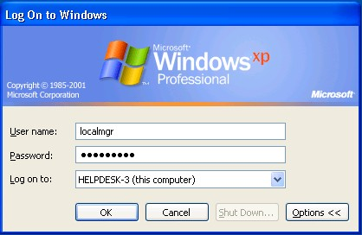


Lietotāja identifikācija
lietotāja vārds
parole
Izveido pieejas
tiesību dokumentu
Lietotāja vārds
SID
Piederība grupām
security access token

Slide 6
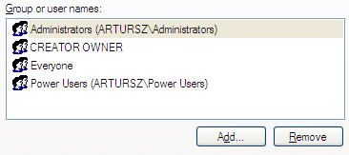
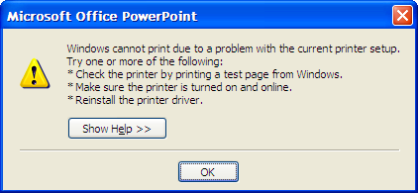

Piekļūšana resursiem
Access Control List (ACL)
nav tiesības
ir tiesības

Slide 7
Tiesību paveidi
Dažādi angļu valodas termini – dažāda veida tiesībām
privileges
permissions
rights
Tiesības piekļūt resursiem
Tiesības veikt konkrētas darbības

Slide 8
Lietotāju konti
Lietotāju konti tiek identificēti ar:
  Lietotāja vārdu
  Paroli
Divi iebūvētie konti:
  Viesis (Guest) [ pēc noklusēšanas deaktivizēts]
  Administrators (Administrator)
Minimālas tiesības
Maksimālas tiesības
Guest
Administrator
Parastie lietotāju konti
Power Users

Slide 9


Lietotāji un grupas
Katrs lietotājs var piederēt 0..N grupām
Privilēģijas ir akumulējošas (tās summējas)
Grupa 1
Grupa 2
Lietotājs X
Grupa 3
Grupa 4

Slide 10

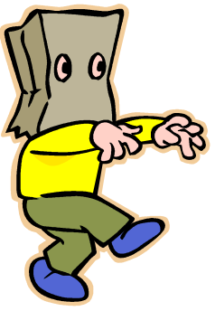
Lietotāju kontu tipi
Windows katrs lietotāja konts pieder vienam no 4 kontu pamattipiem :
  Datora administratori
  Computer administrators
  Ierobežotie konti
  Limited
  Viesi
  Guests
  Nezināmie
  Unknown

Slide 11
1. Datora administratori
Pieder iebūvētajai Administrators grupai
Lietotājs ar maksimālajām tiesībām
Var:
  Veidot, mainīt, dzēst lietotāju kontus
  un grupas
  Instalēt programmas
  Uzstādīt tiesības
  Piekļūt visiem failiem
  Pārņemt kontroli pār failiem
  Instalēt aparatūru
  Ieiet Safe Mode režīmā

Slide 12
2. Ierobežotie konti
Pieder iebūvētajai Users grupai
Var:
  Mainīt sava konta uzstādījumus:
    Paroli
    Attēlu
  Izmantot uzinstalētās programmas
  Apskatīt failu pieejas tiesības
  Veidot, mainīt, dzēst failus savā dokumentu mapē
  Apskatīt failus publiskajās (shared) mapēs

Slide 13
3. Viesi
Pieder iebūvētajai Guests grupai
Līdzīgas tiesības kā ierobežotajiem lietotājiem
Guest konts nevar:
  Mainīt konta paroli

Slide 14
4. Nezināmie
Lietotāji, kas nepieder ne Administrators, ne Users, ne Guest grupām
Nezināmie konti veidojas atjaunojot iepriekšējās Windows versijas
  Piemēram, Windows 2000 pēc noklusēšanas jauni lietotāji tiek veidoti Power Users grupā
Ar nezināmajiem kontiem var veikt visas tās pašas pārvaldes darbības, ko ar citiem kontiem

Slide 15
Iebūvētais administrators
Windows vidē jābūt vismaz vienam lietotājam
Iebūvētais administrators izveidots instalējot Windows
Iebūvētais administrators pieder administratoru grupai
Kā sauc iebūvēto administratoru ? «admin»
Vai iebūvētā administratora tiesības sakrīt ar parasta
administratora tiesībām ?
Kā nu kurā versijā. Vistā un Windows 7 atšķiras
diezgan ievērojami. Bet Windows 10 un 11 praktiski neatšķiras.
Galvenā atšķirība : Vistā un Windows 7 parastais
administrators netiek pie cita parastā administratora failiem !

Slide 16
Atkal lietotāju kontu tipi
Windows Vista un Windows 7
mums uzspiež vēl vienu lietotāja tipu:
  Datora administratori
  Computer administrators
  Ierobežotie konti
  Limited
  Viesi
  Guests
  Nezināmie
  Unknown
  Datora iebūvētais
  administrators
  Tikai viņš tiek pie citu
  administratoru failiem

Slide 17
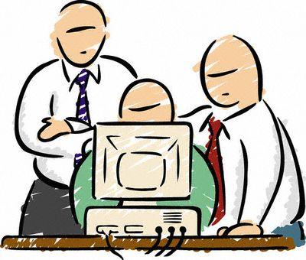
Lietotāju veidošana
Ļoti priviliģēta darbība:
  Jaunus lietotājus var
  veidot tikai administratori
Parastie lietotāji var tikai:
  Veidot, mainīt vai izdzēst
  paši sava konta paroli
  Pievienot attēlu
  savam kontam

Slide 18
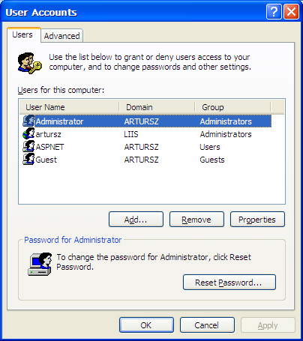
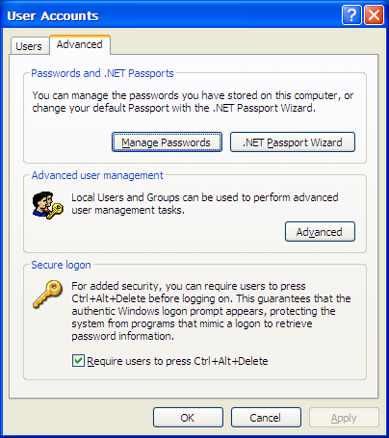
User Accounts domēna datorā
Start → Settings → Control Panel → User Accounts

Slide 19
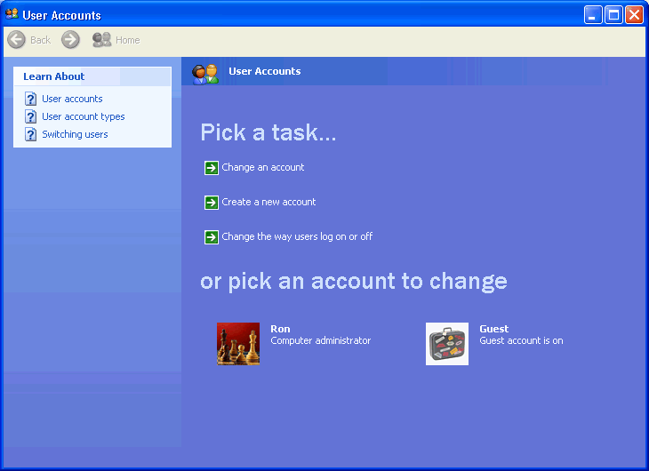
User Accounts “parastā” datorā
Start → Settings → Control Panel → User Accounts

Slide 20
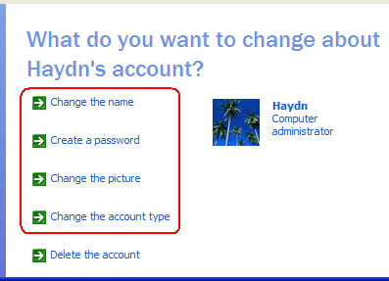
Lietotāju kontu veidošana
Norādītais lietotāja vārds tiek izmantots gan kā pilnais vārds (full name) gan kā lietotāja vārds (user name)
Kurā vietā kurš tiek lietots ?
Jānorāda lietotāja
piederība vienai
no grupām:
  Administrators
  Limited
Lietotāja konta
mainīšana

Slide 21
Lietotāja konta parametri
Vienkāršāko parametru nomainīšana:
  Name – pilnais vārds (full name)
  nevis lietotāja vārds (user name)
  Password – iespēja izveidot, mainīt vai dzēst paroli. Iespēja norādīt palīdzību (hint) paroles atgādināšanai
  Picture – iespēja nomainīt lietotājam piesaistīto attēlu
  Account type – iespēja izvēlēties starp lietotāja piederību administratoru grupai un ierobežoto lietotāju grupai

Slide 22
Lietotāja konta dzēšana
Iespējams izdzēst visus kontus izņemot šobrīd aktīvo
Dzēšot kontu tiek piedāvātas divas iespējas:
  Keep files – faili no lietotāja profila (user mape) tiek saglabāti
  Delete files – izdzēš visus failus
Līdz Windows 10 pastāvēja nopietna problēma !
Ja dzēšot lietotāju tiek saglabāti viņa faili, tad viņš tiem, pēc tam var arī nepiekļūt pat tad ja tiks izveidots lietotājs ar tādu pašu lietotāja vārdu. Kāpēc ?
Login: Andris
SID: S-1-5-32-104533...
Login: Andris
SID: S-1-5-32-243479...

Slide 23
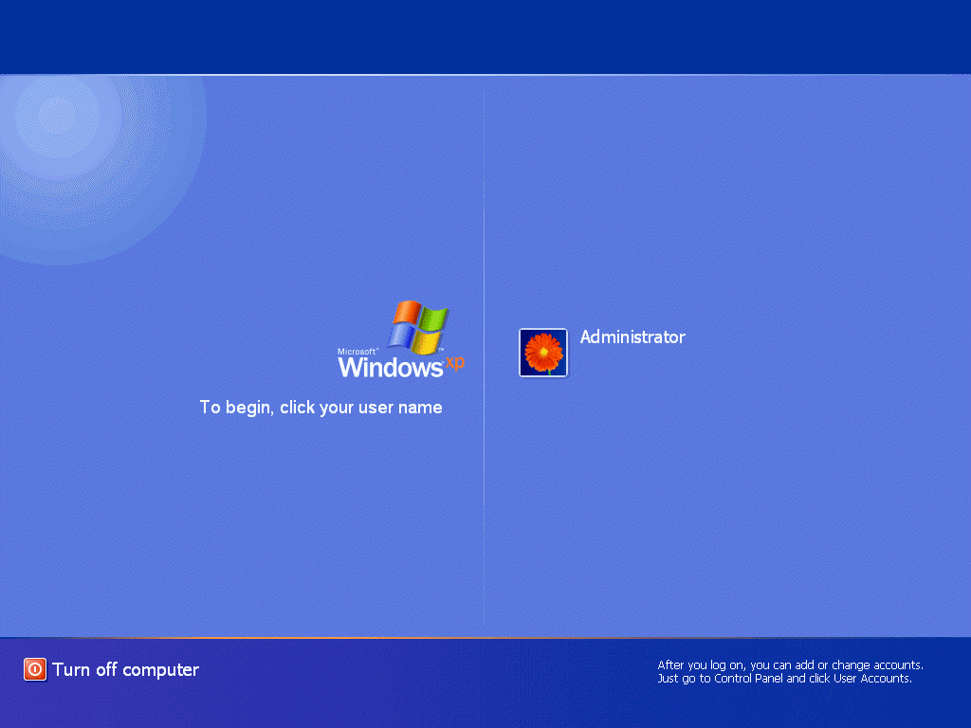
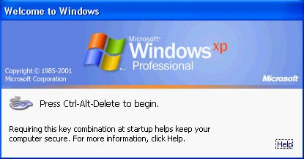
Lietotāju pieteikšanās sistēmā (login) [1]
Klasiskais login
Welcome Screen

Slide 24
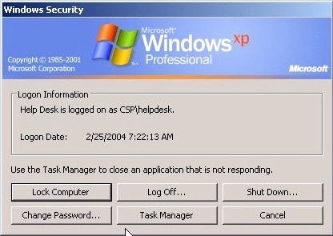
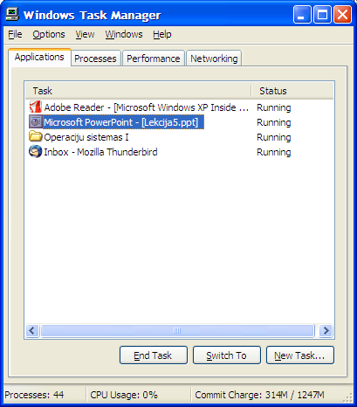
Lietotāju pieteikšanās sistēmā (login) [2]
Jārēķinās ar Ctrl+Alt+Del dažādu funkcionēšanu
Bez Welcome Screen
Ar Welcome Screen

Slide 25
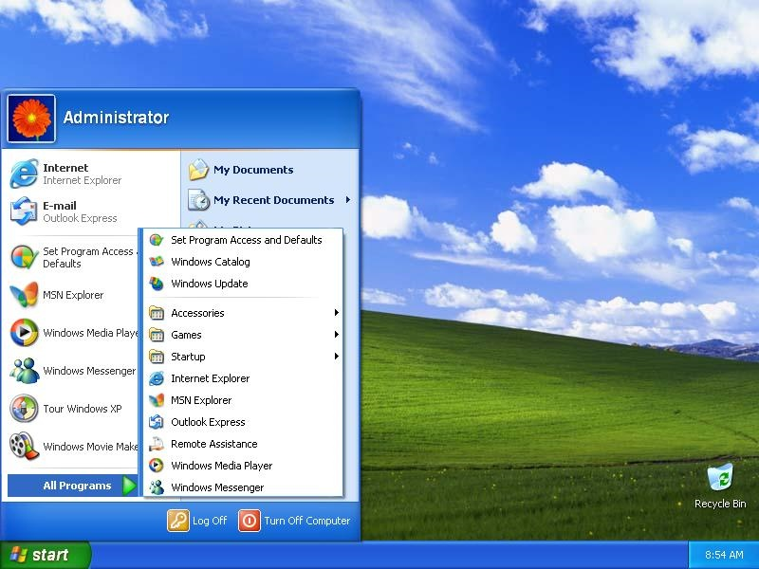
Ja ir tikai viens lietotājs ?
Ja datorā ir reģistrēts tikai viens lietotājs (bez Administratora un Viesa), tad šis lietotājs automātiski tiek pieteikts,
neparādot Welcome Screen logu
Šādu pieteikšanas veidu var uzstādīt arī gadījumos, kad ir vairāk par vienu lietotāju

Slide 26
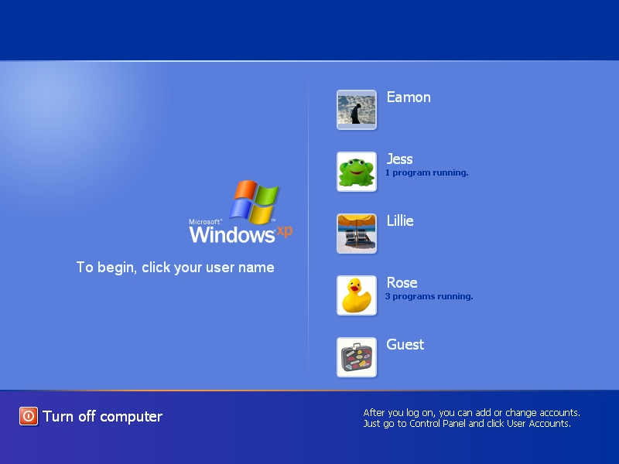
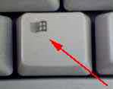
Fast User Switching [1]
Iespēja vairākiem lietotājiem paralēli darbināt programmas, nepārtraucot cita iesāktās darbības (piemēram, lielu failu lejupielādēšanu no Interneta)
Pirmo reizi parādījies – Windows XP versijā
+ L
Darbojošās programmas

Slide 27
Fast User Switching [2]
Nav pieejams visos gadījumos!
Lai strādātu Fast User Switching jāizpildās sekojošiem nosacījumiem:
  Jālieto Welcome Screen
  Dators nedrīkst būt pievienots domēnam
  Offline files nedrīkst būt ieslēgts
  Datoram vajadzētu būt vairāk nekā 64MB operatīvās atmiņas (neobligāts nosacījums)

Slide 28
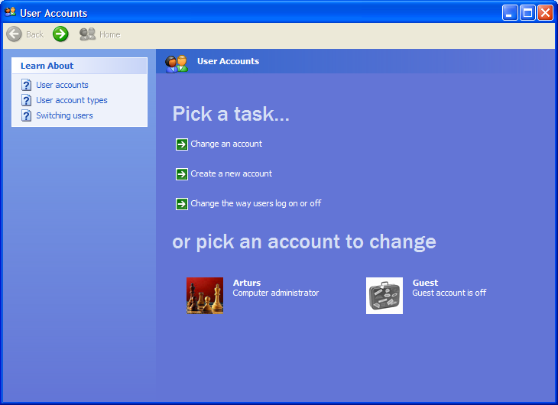
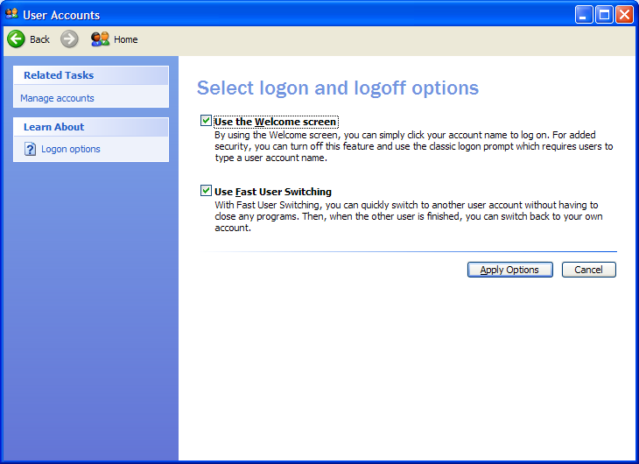
Fast User Switching [3]
Ieslēgšana, izmantojot User Accounts rīku

Slide 29
6 mīti par parolēm
Dj#wP3M$c ir lieliska parole
Grūti atcerēties, ilgi jāraksta – var rasties kļūdas.
Paroļu uzlauzēji var izmēģināt miljoniem paroļu sekundē,
un o → 0 vai ciparu pielikšana beigās vai sākumā noteikti nav nekas neatlaužams. Paroļu uzlauzēji pārbauda daudzus variantus, kas parasti pārspēj cilvēka izdomas robežas.
J0hn99 ir laba parole
Jebkuru paroli var uzlauzt
Jā var – bet iespējams, ka ne reālā (dzīves laikā).
Protams, ja nekas nav zināms par paroles īpašnieku.
Parole būtu jāmaina ik pēc 30 dienām
Augsta riska grupām : jā, bet šāda regularitāte samazina cilvēku modrību → vieglākas paroles, neuzmanība, dusmas.
Parasti labs ieteikums, bet var gadīties, ka to vajag darīt. Dokumentēt firmās, ja administrators aiziet no darba.
Pierakstīt sarežģītas - bet tad arī glabāt pierakstus drošībā.
Nekad nevajag pierakstīt paroli
Var – bet nevajadzētu likt sākumā vai beigās.
Tas varētu palīdzēt taisīt garākas paroles.
Windows tukšumu nepieskaita ne simbolu, ne skaitļu grupai.
Parolē nevar būt tukšumi (space)

Slide 30
Jautājumi un komentāri

